Slide 1

PHÒNG GD &ĐT LONG BIÊN
TRƯỜNG TIỂU HỌC PHÚC LỢI
TOÁN 2
BÀI 49 : CÁC SỐ TRÒN TRĂM, TRÒN NGHÌN
Các số tròn trăm
(tiết 2)

Slide 2




GIÚP CHIM XÂY TỔ

Slide 3




1
2
3
4
5

Slide 4
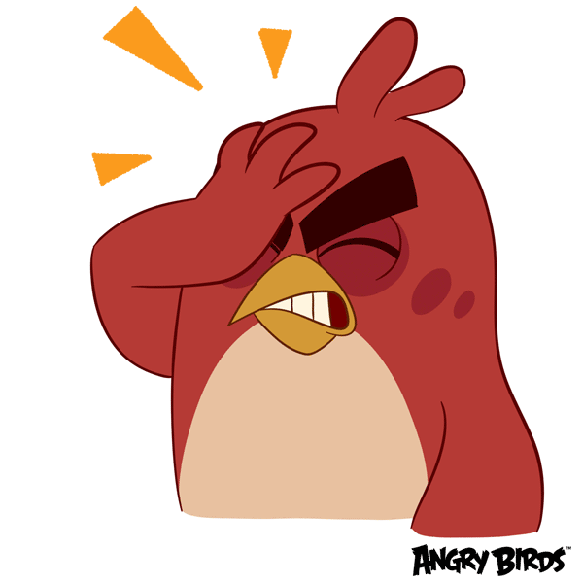

CÂU HỎI:
Đọc các số tròn trăm từ 100 đến 1000

Slide 5


CÂU HỎI:
Các số tròn trăm tận cùng có mấy chữ số 0 ?
1
2

Slide 6
CÂU HỎI: Số 1000 có mấy chữ số 0?
1
3
2
4

Slide 7
CÂU HỎI:
Số ?
500, ….300,200,100.
600
300
500
400

Slide 8
CÂU HỎI:
Số ?
500, 600,700,…900
900
800
700
600

Slide 9

Thứ năm ngày 3 tháng 3 năm 2022
TǨn
Bài 49: Các số tròn trăm, tròn chục ( tiết 2)

Slide 10




YÊU CẦU CẦN ĐẠT
Nhận biết được các số tròn chục.
Đọc, viết , xếp thứ tự các số tròn chục.
Ước lượng số lượng đồ vật theo tròn chục.
Notes:
Thầy cô gõ mục tiêu theo bài giảng của mình vào ô text

Slide 12

CÁC SỐ TRÒN CHỤC
 | Nghìn | Trăm | Chục | Đơn vị | Viết số | Đọc số
 |  |  | 1 | 0 | 10 | mười
 |  | 1 | 0 | 0 | 100 | một trăm
 |  | 2 | 1 | 0 | 210 | hai trăm mười
 |  | 6 | 5 | 0 | 650 | sáu trăm năm mươi

Slide 13
CÁC SỐ TRÒN CHỤC
 | Nghìn | Trăm | Chục | Đơn vị | Viết số | Đọc số
 |  | 9 | 9 | 0 | 990 | chín trăm chín mươi
 | 1 | 0 | 0 | 0 | 1000 | một nghìn

Slide 14
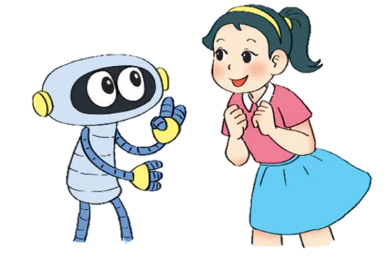
Các số 10, 20, 30, … 990, 1 000 đều là các số tròn chục.
Các số tròn chục đều có số đơn vị là 0.

Slide 16
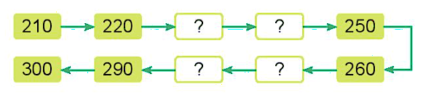
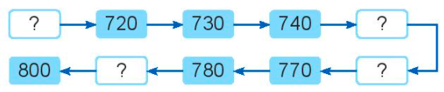
1
Số ?
a)
230
240
280
270
b)
710
750
790
760

Slide 17
2
Số ?
310
900
740
580
50
800

Slide 18
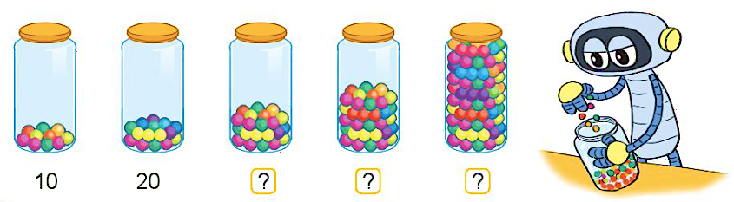
3
Số ?
Em hãy ước lượng số viên kẹo trong mỗi lọ theo số tròn chục.
10
20
?
?
?
30
50
100

Slide 19
HOẠT ĐỘNG TIẾP NỐI
-Ôn lại các số tròn chục
-Chuẩn bị bài 50: So sánh các số tròn tram, tròn chục.

